Slide 1


Slide 2
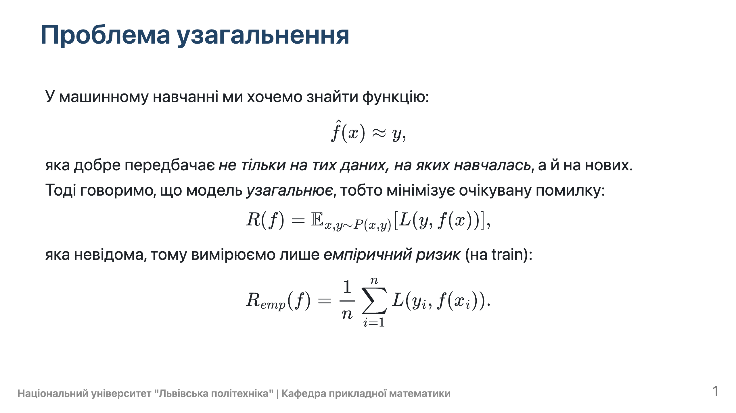

Slide 3
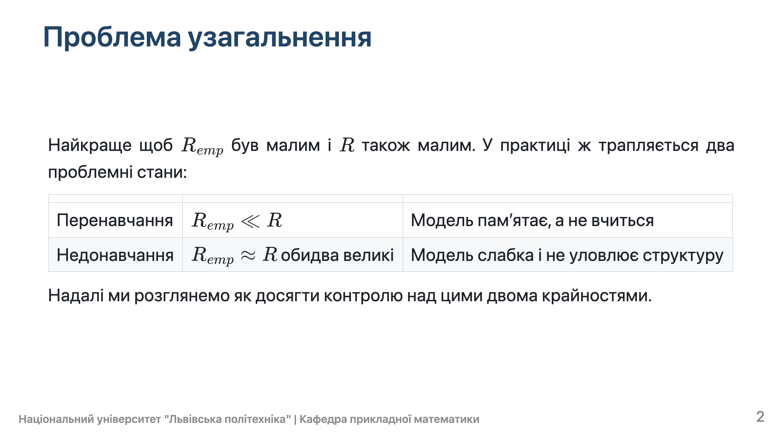

Slide 4
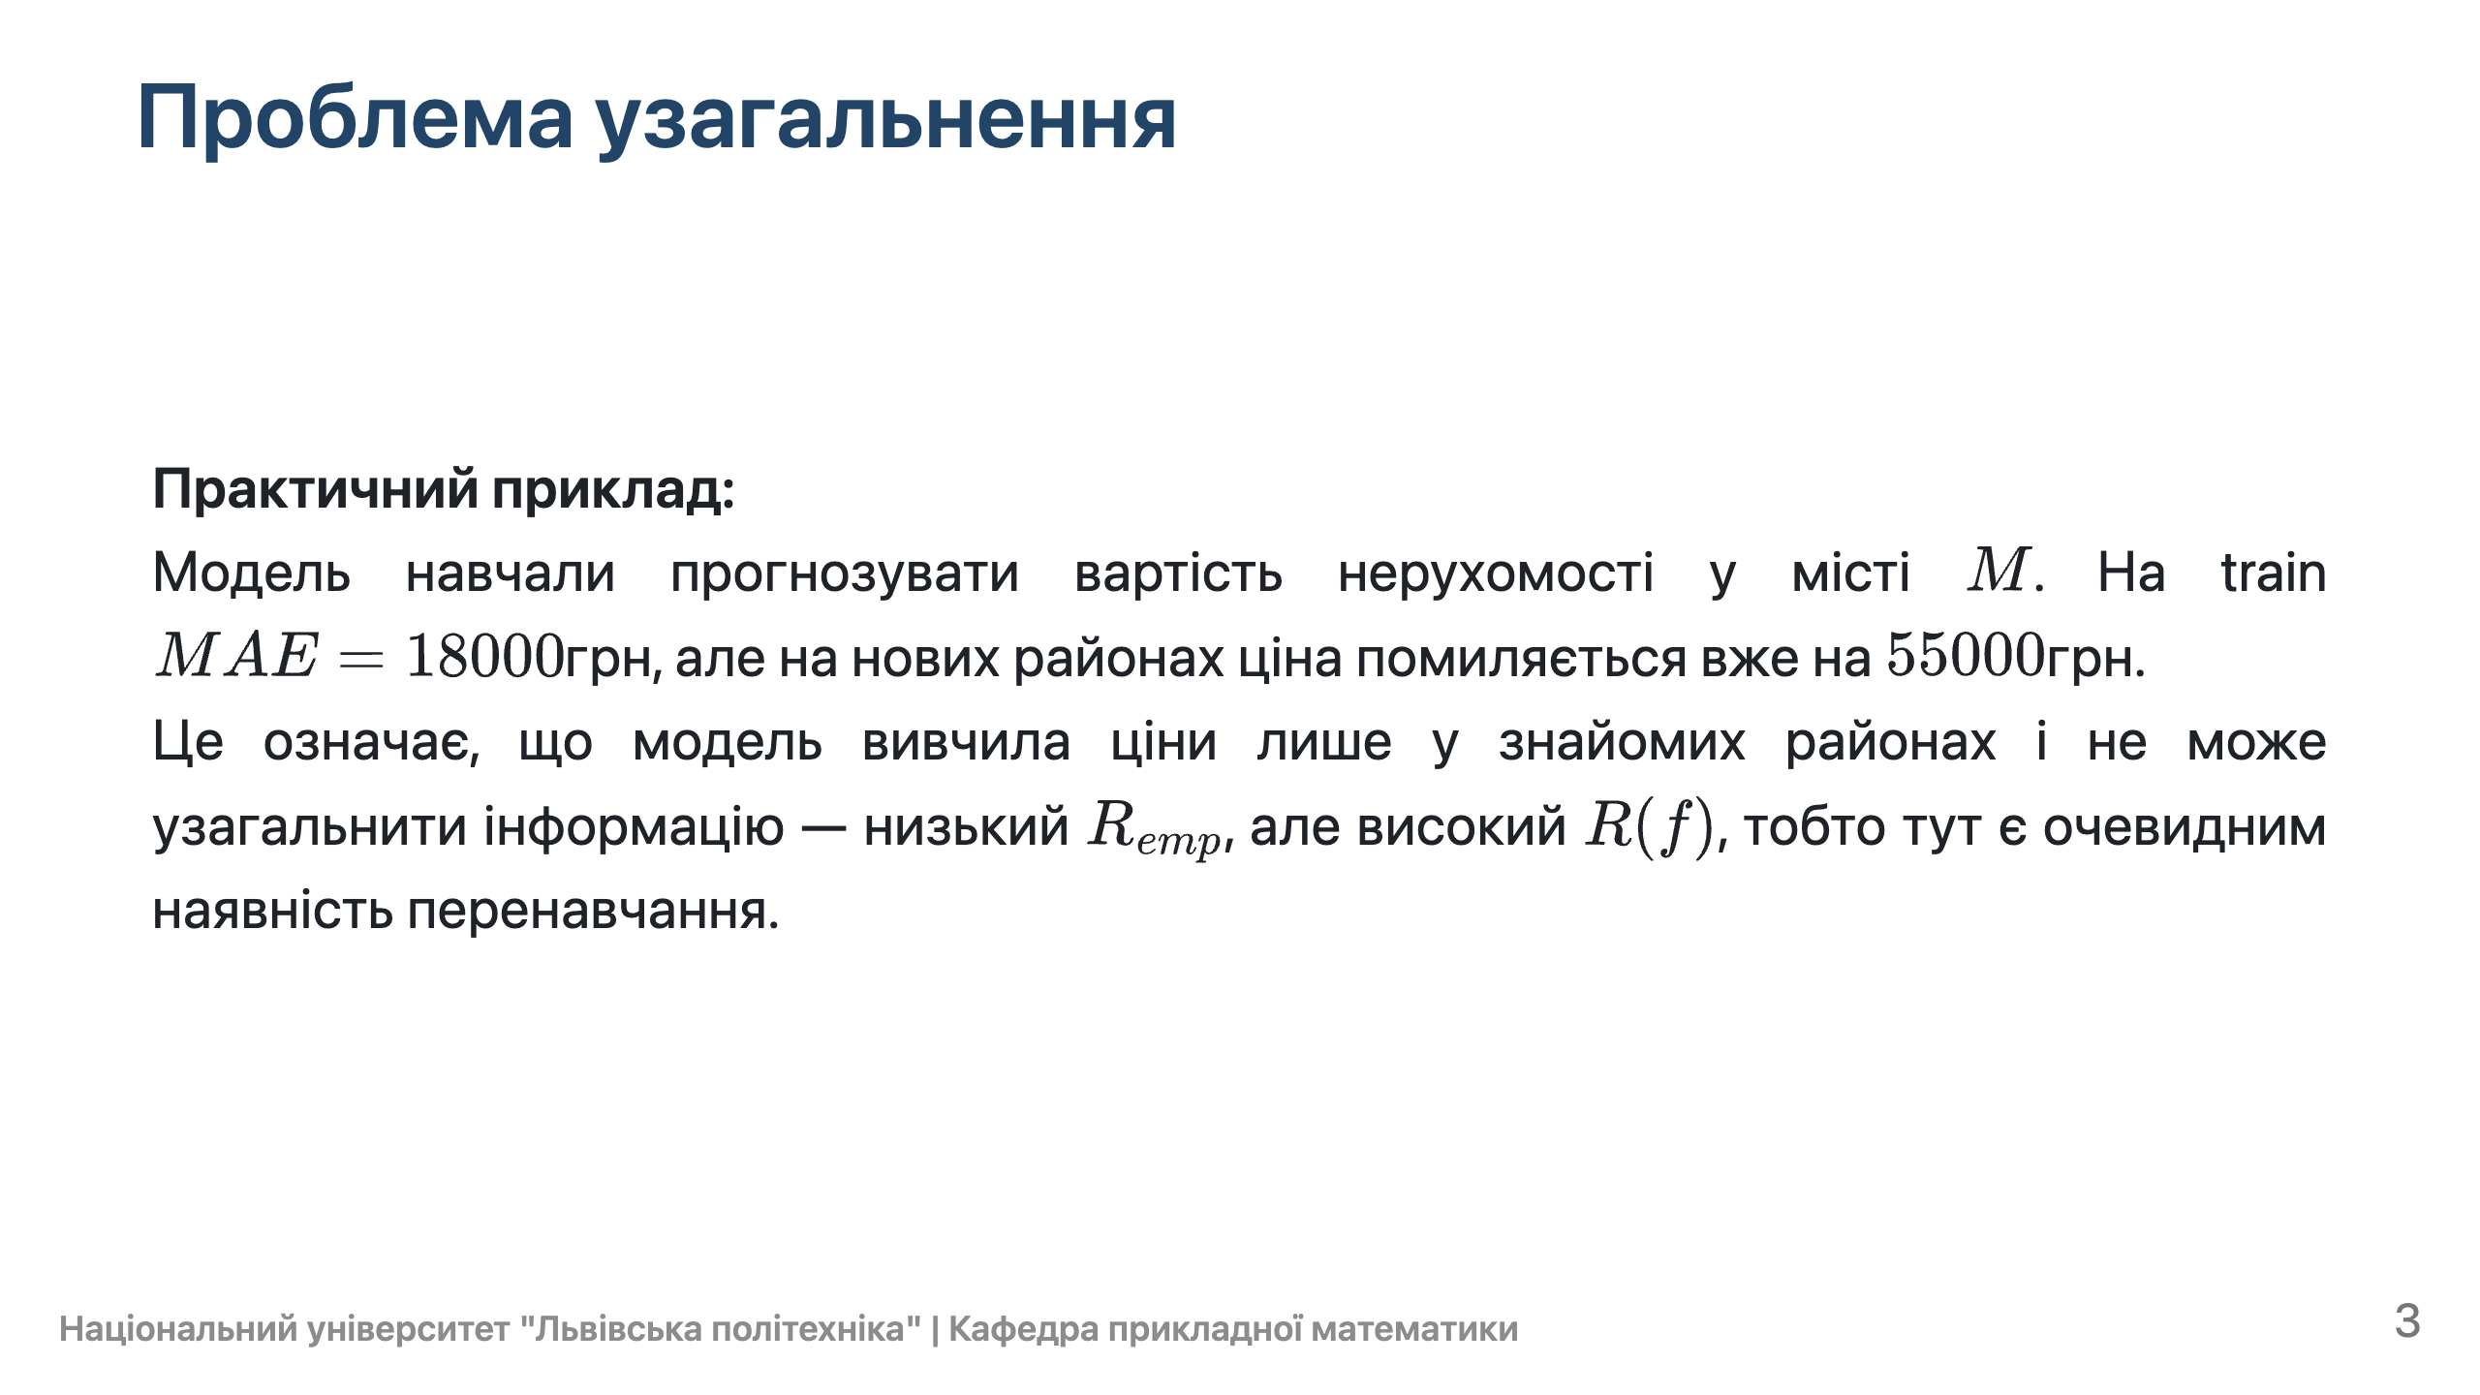

Slide 5
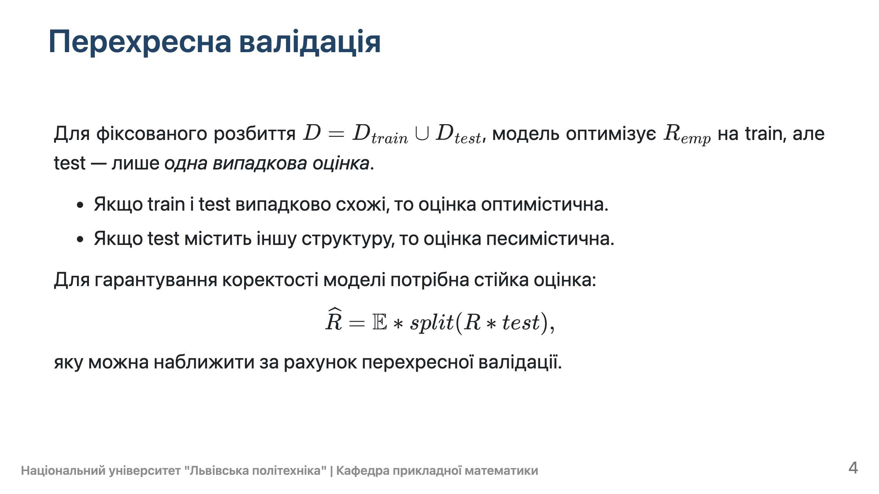

Slide 6
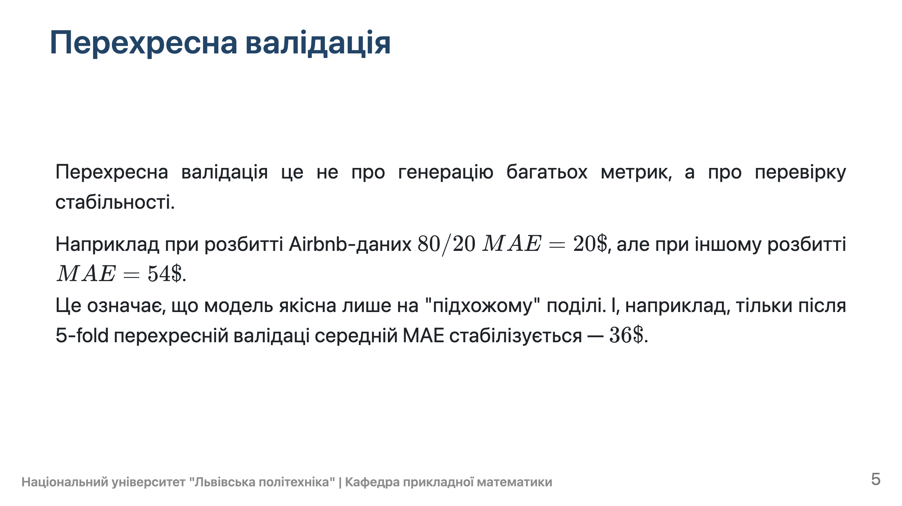

Slide 7
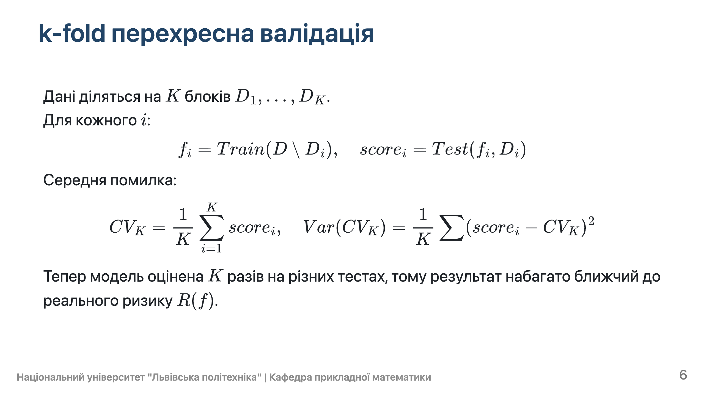

Slide 8
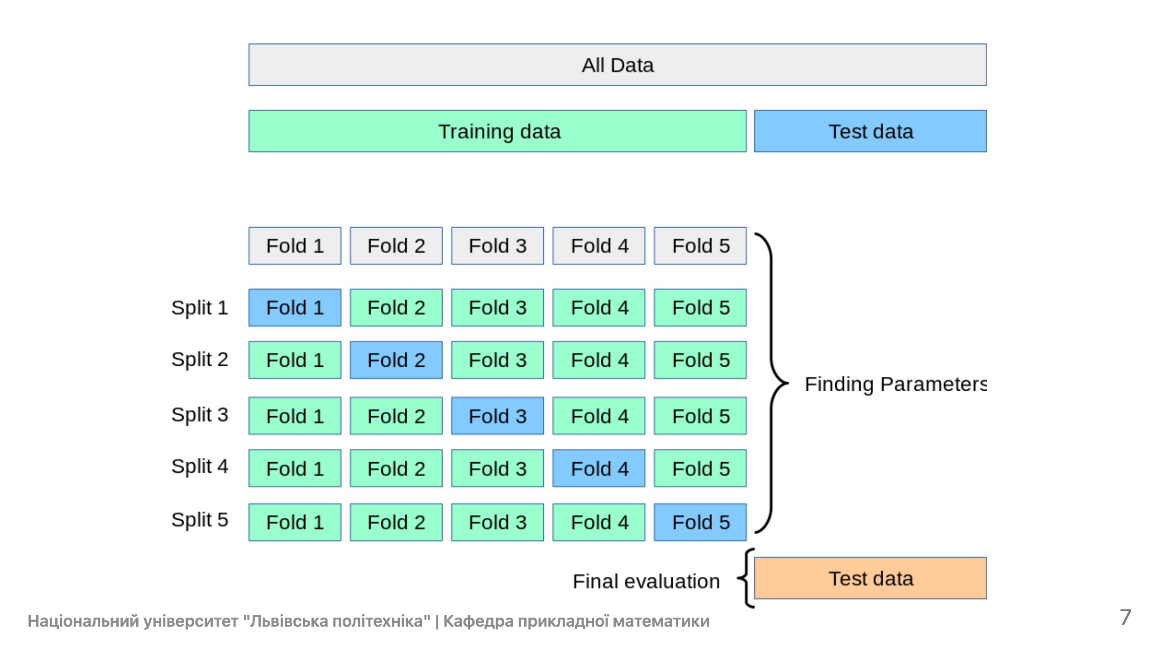

Slide 9
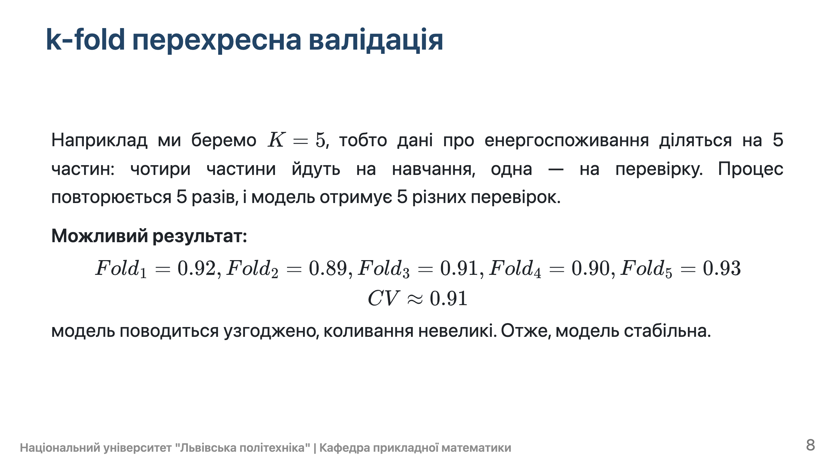

Slide 10
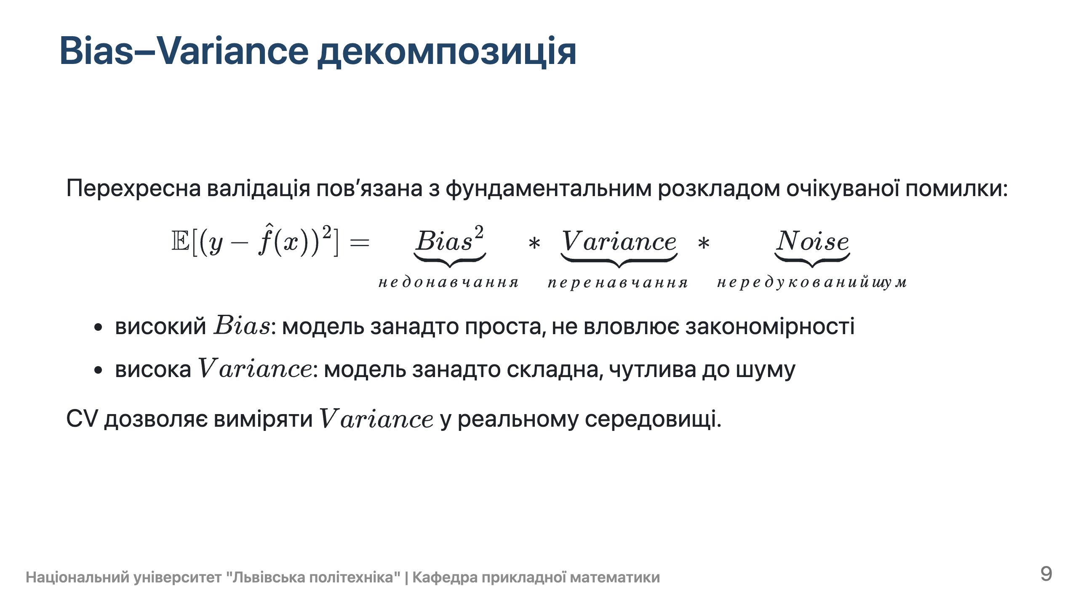

Slide 11
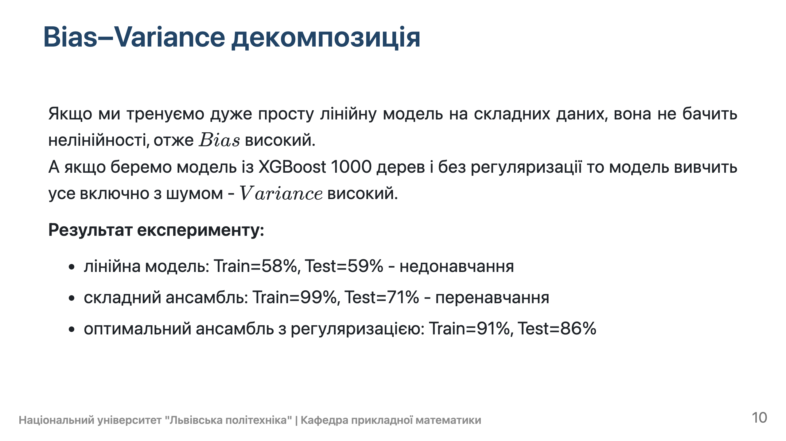

Slide 12
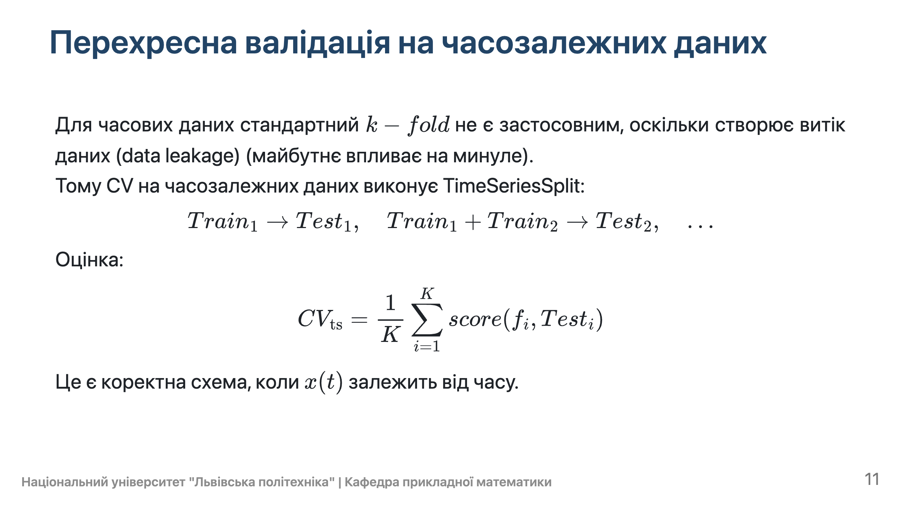
Notes:
https://towardsdatascience.com/reduce-bias-in-time-series-cross-validation-with-blocked-split-4ecbfc88f5a4/

Slide 13
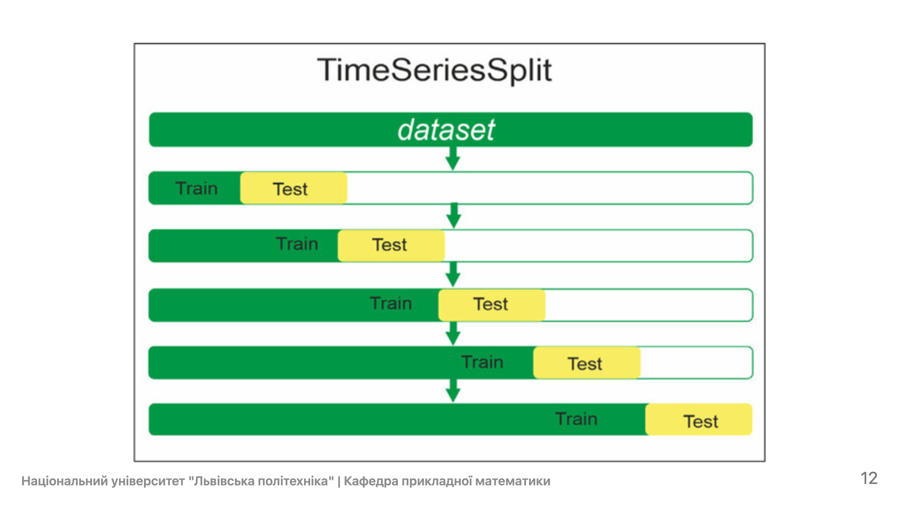

Slide 14
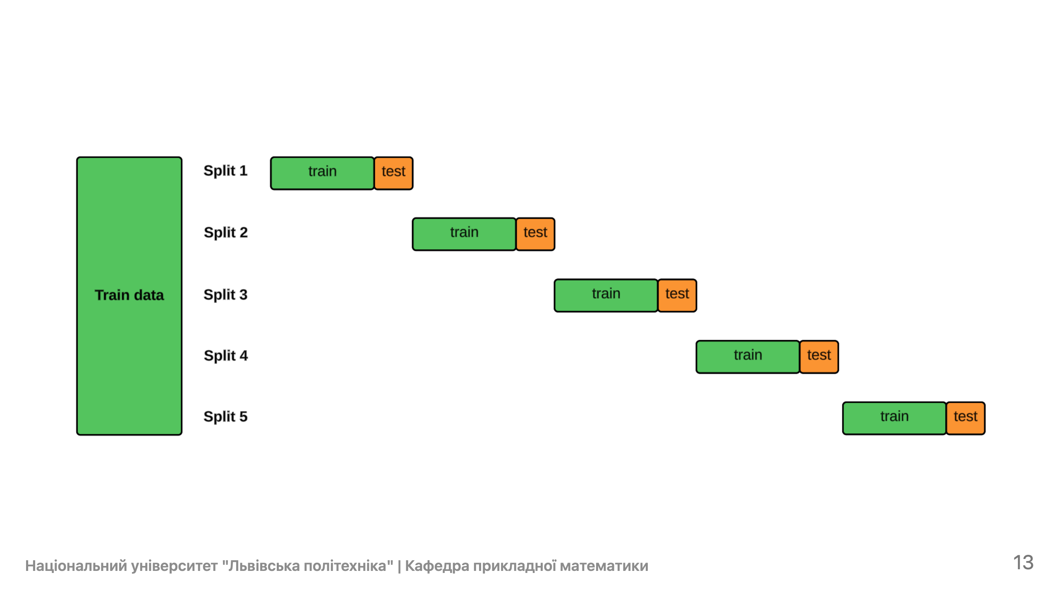

Slide 15
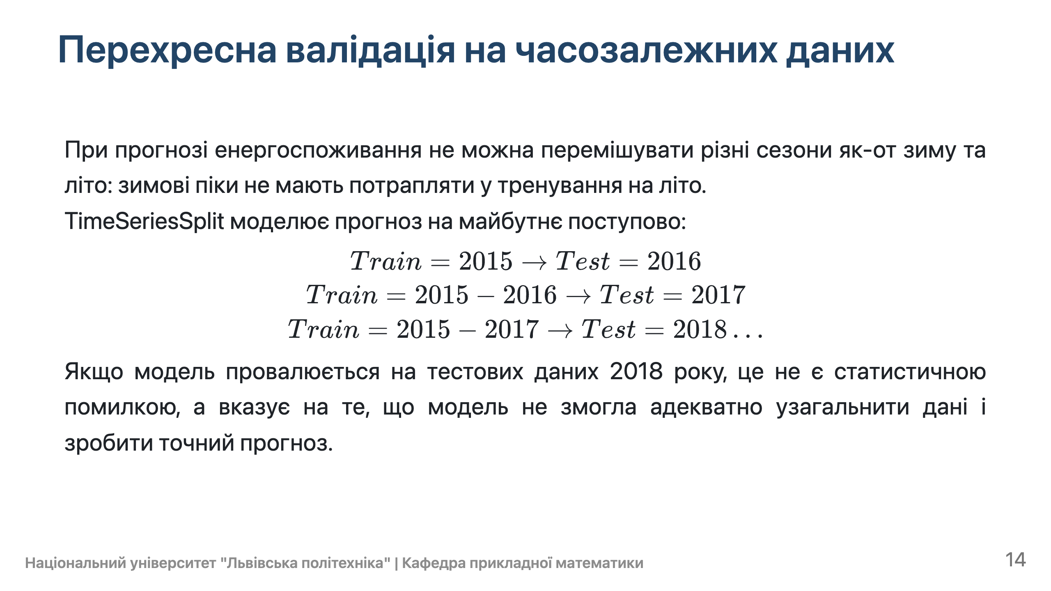

Slide 16
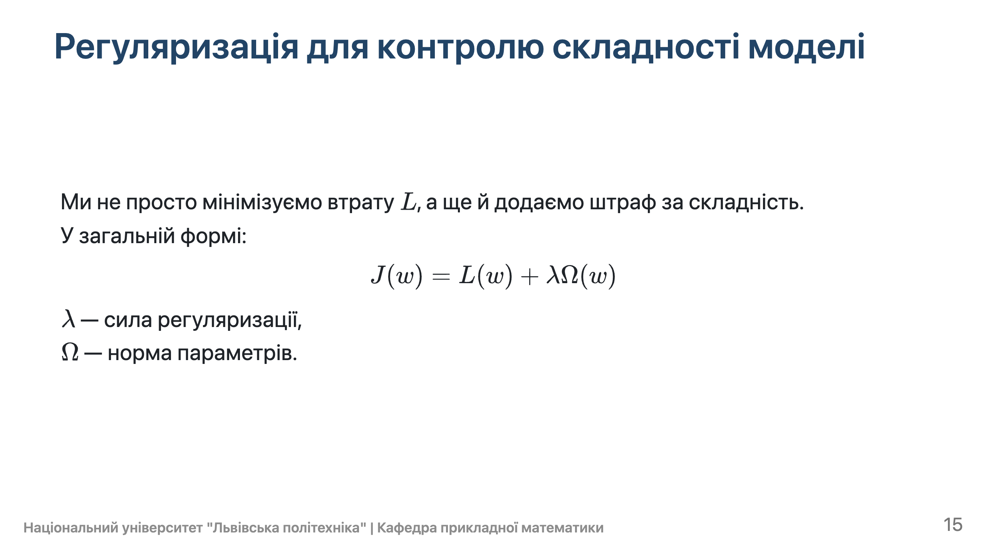

Slide 17
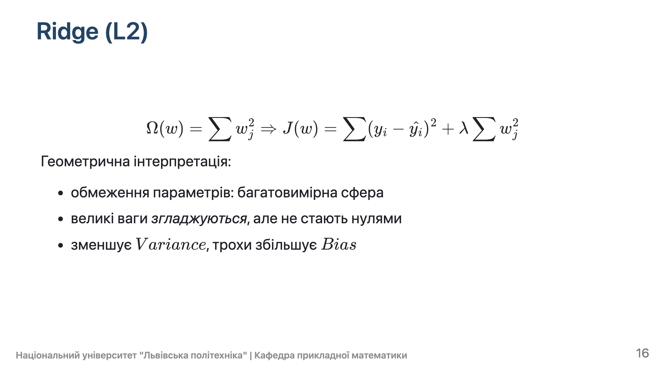

Slide 18
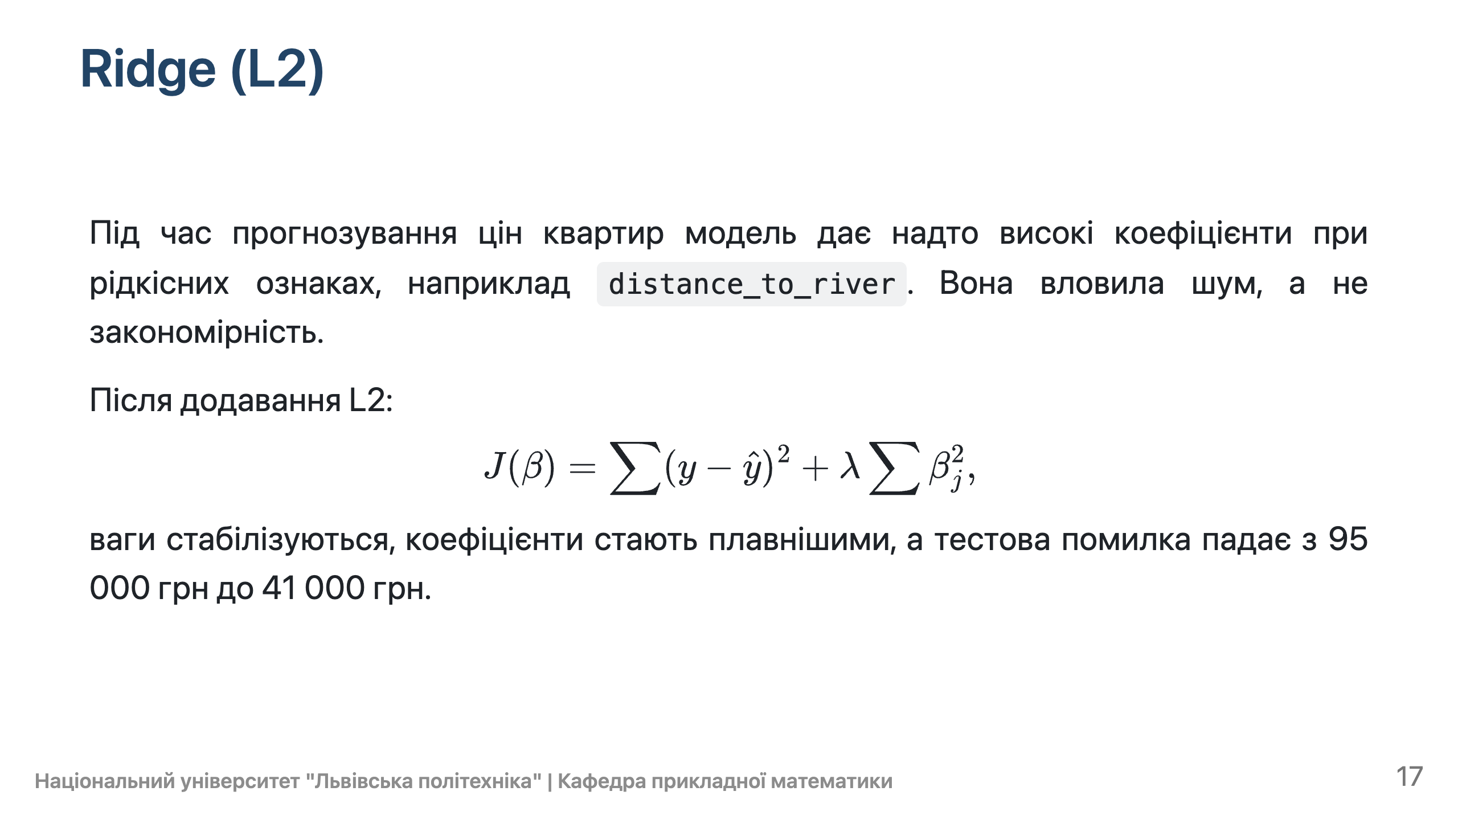

Slide 19
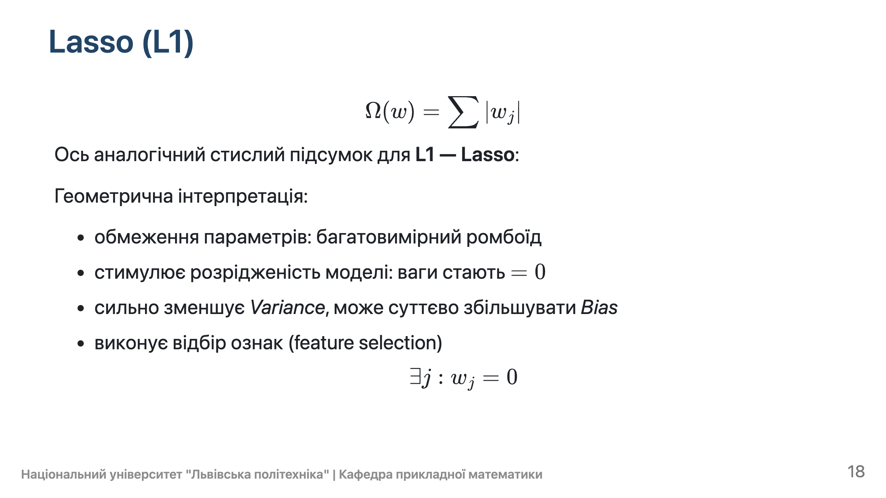

Slide 20
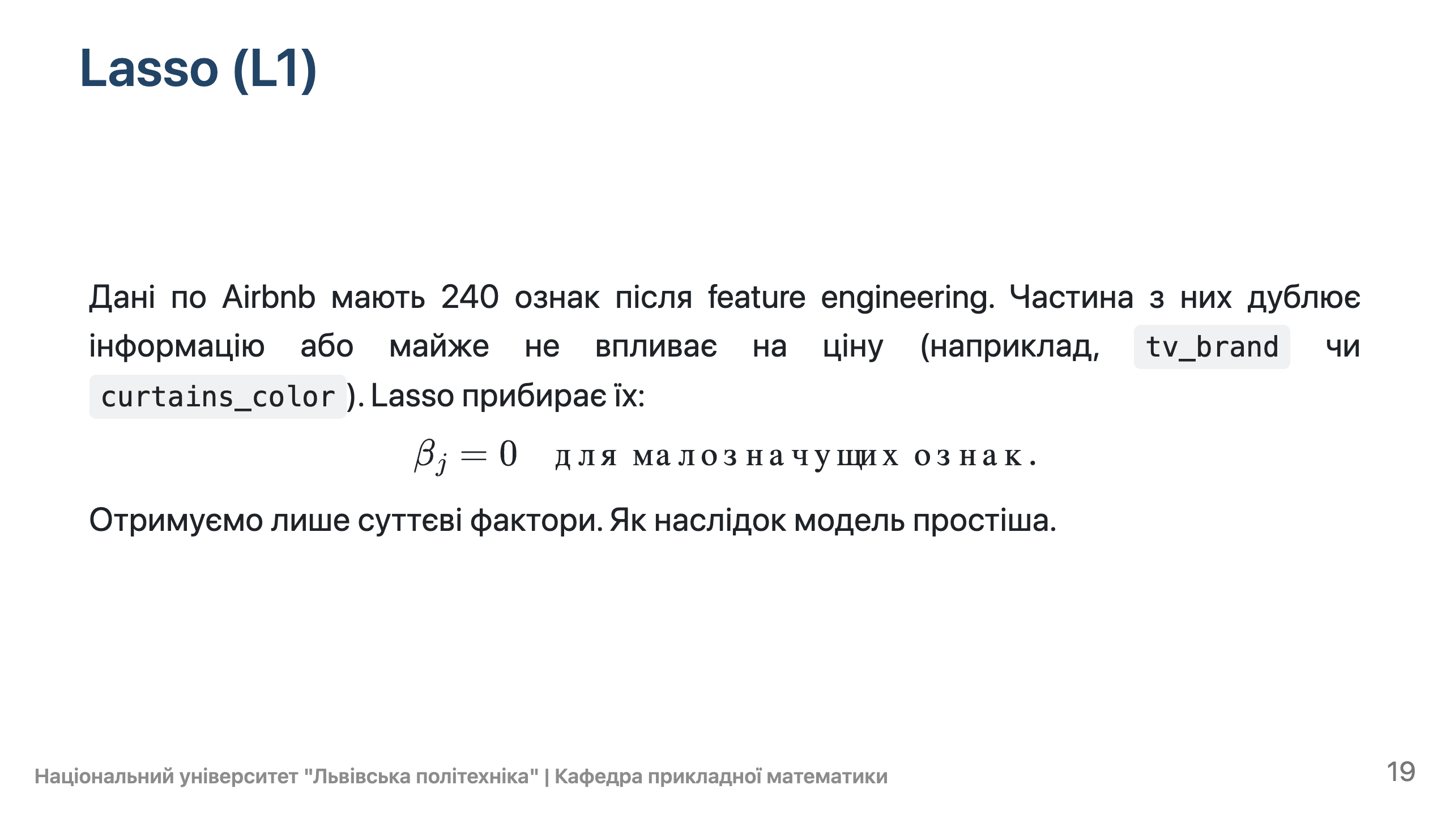

Slide 21
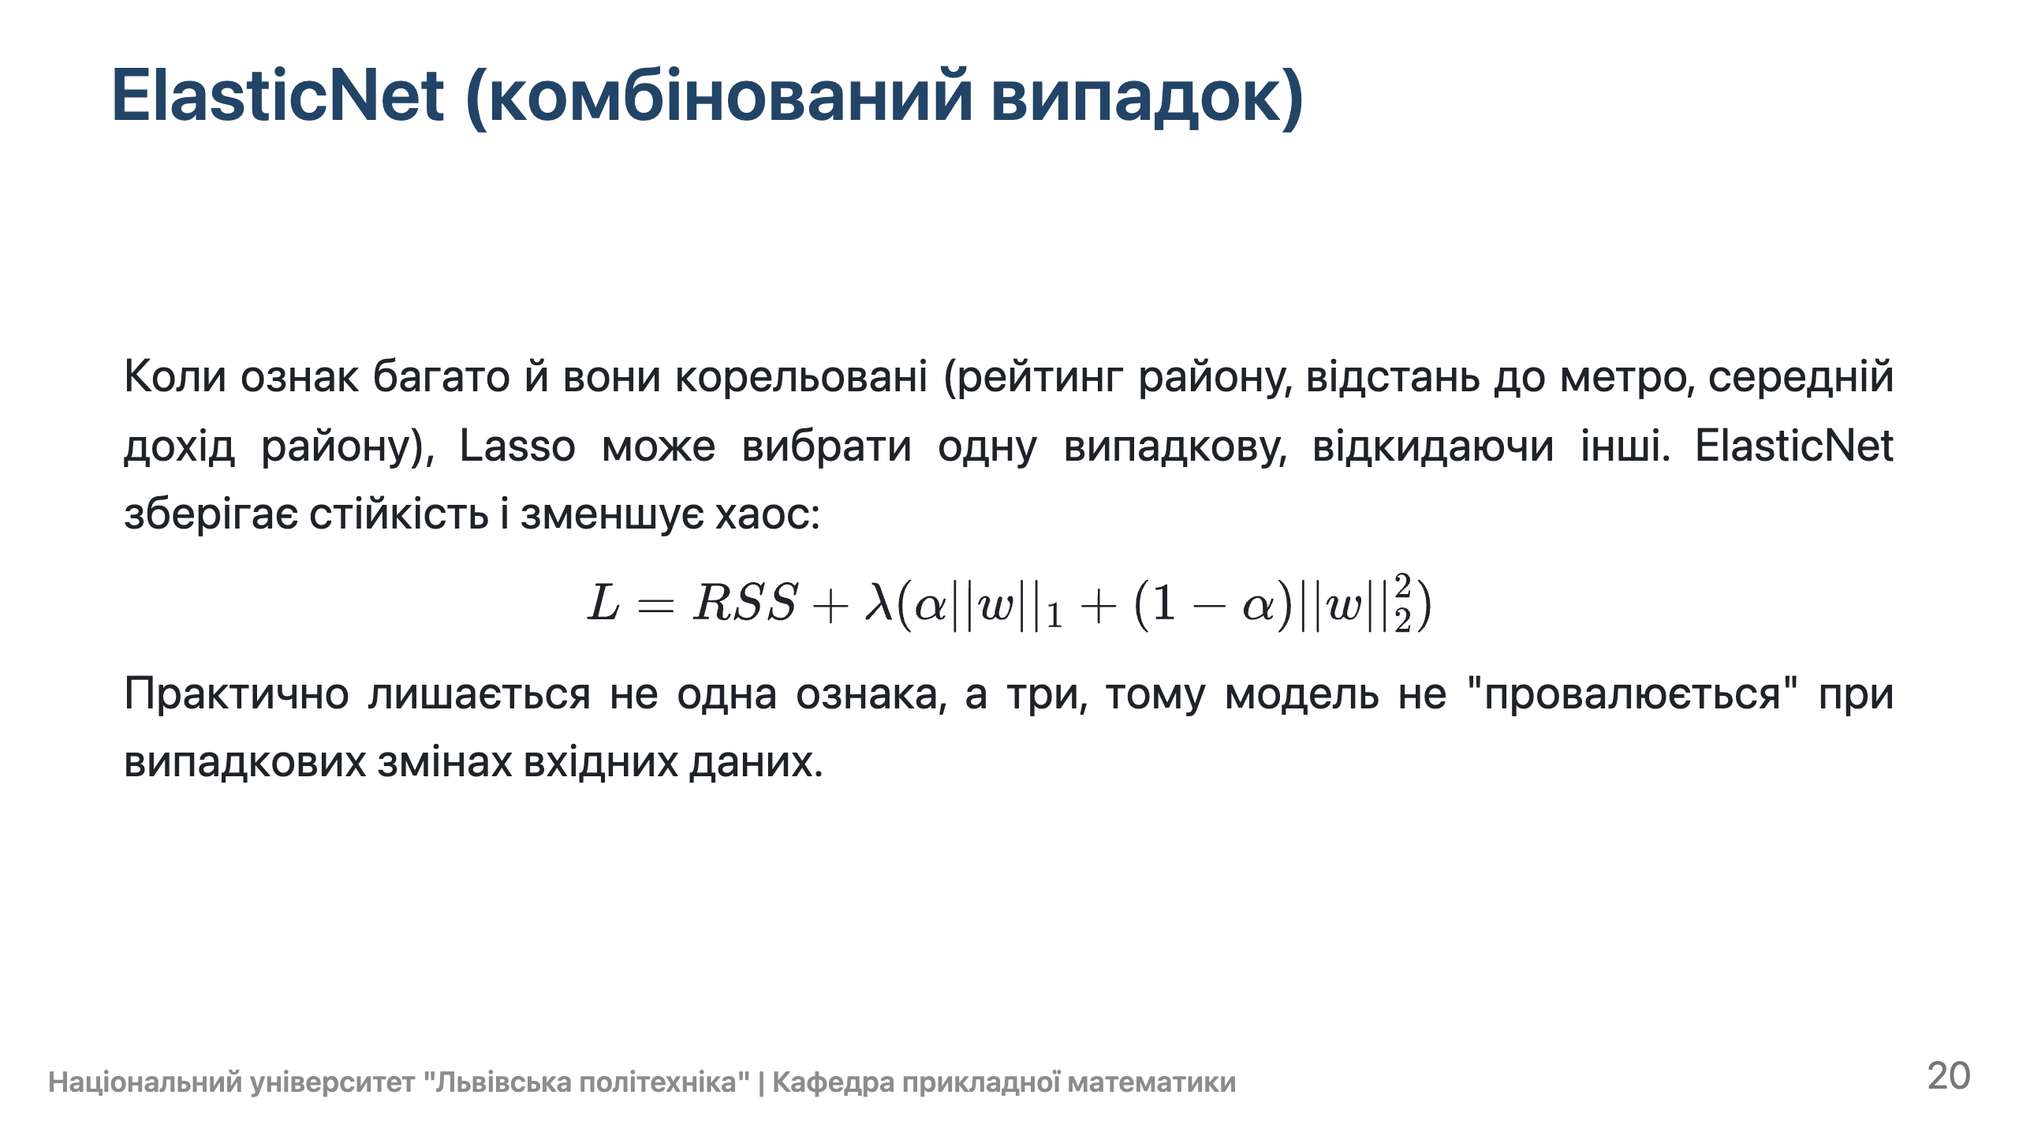

Slide 22
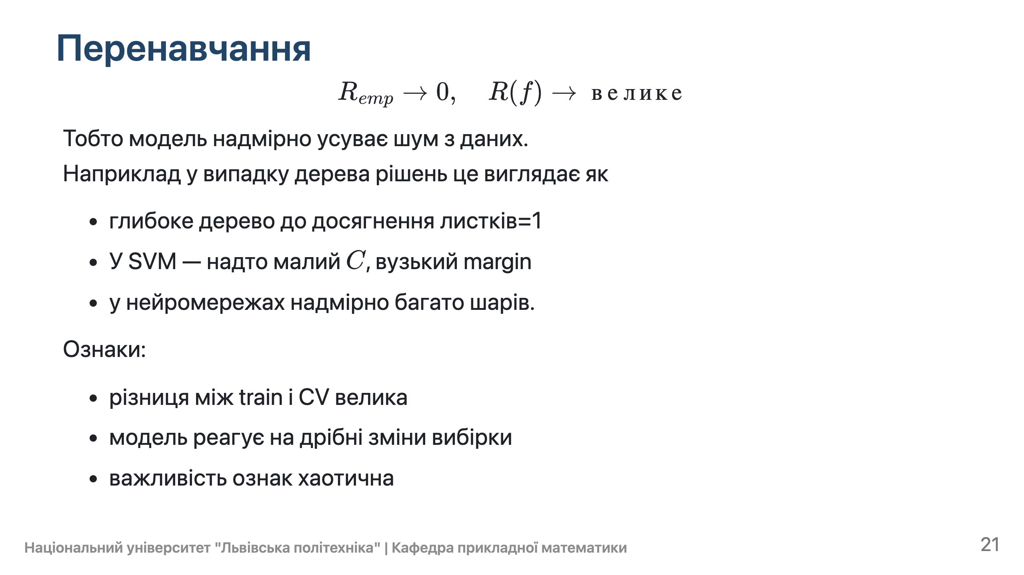
Notes:
---
# Регуляризація та опуклої оптимізація
* Ridge розвʼязується аналітично через градієнт:
$$
\beta = (X^TX + \lambda I)^{-1}X^Ty
$$
* Lasso → задача розв’язується LARS/Coordinate Descent, бо норма не диференційована в 0
* ElasticNet → комбінація двох просторів, контроль sparsity параметром α
---

Slide 23
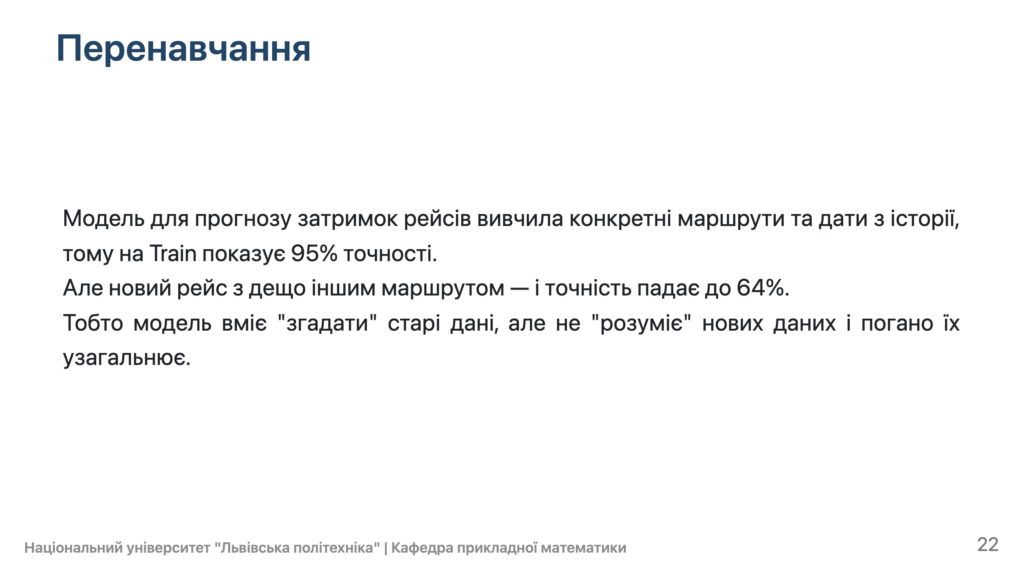

Slide 24
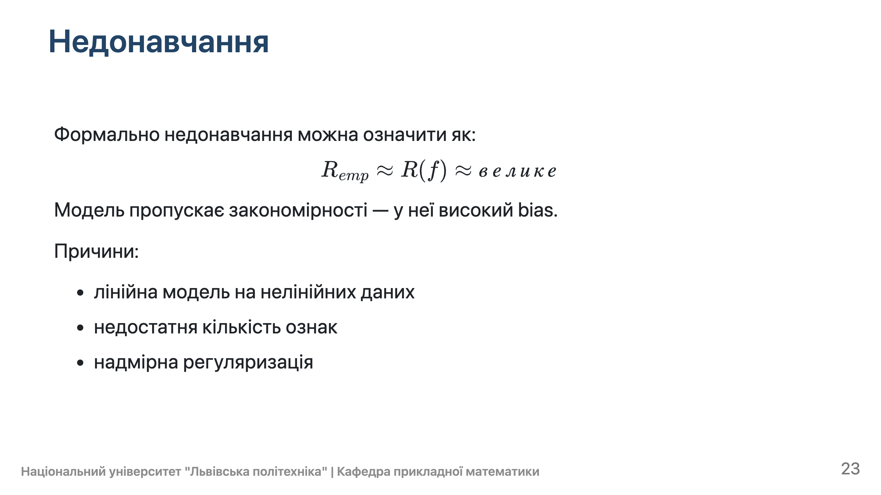

Slide 25
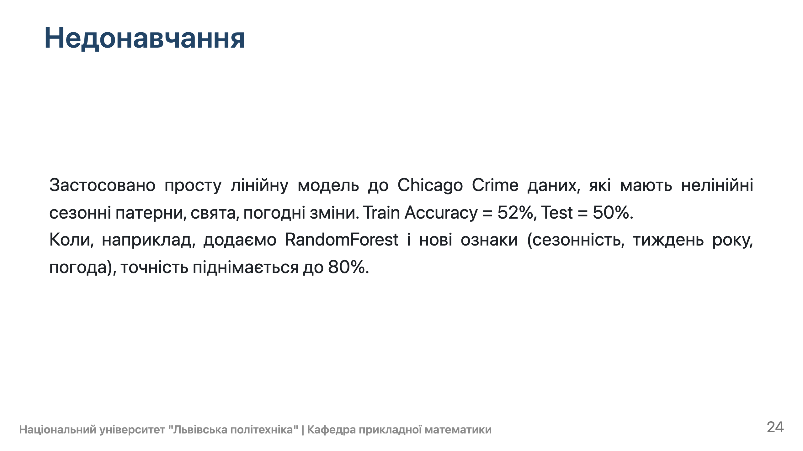

Slide 26
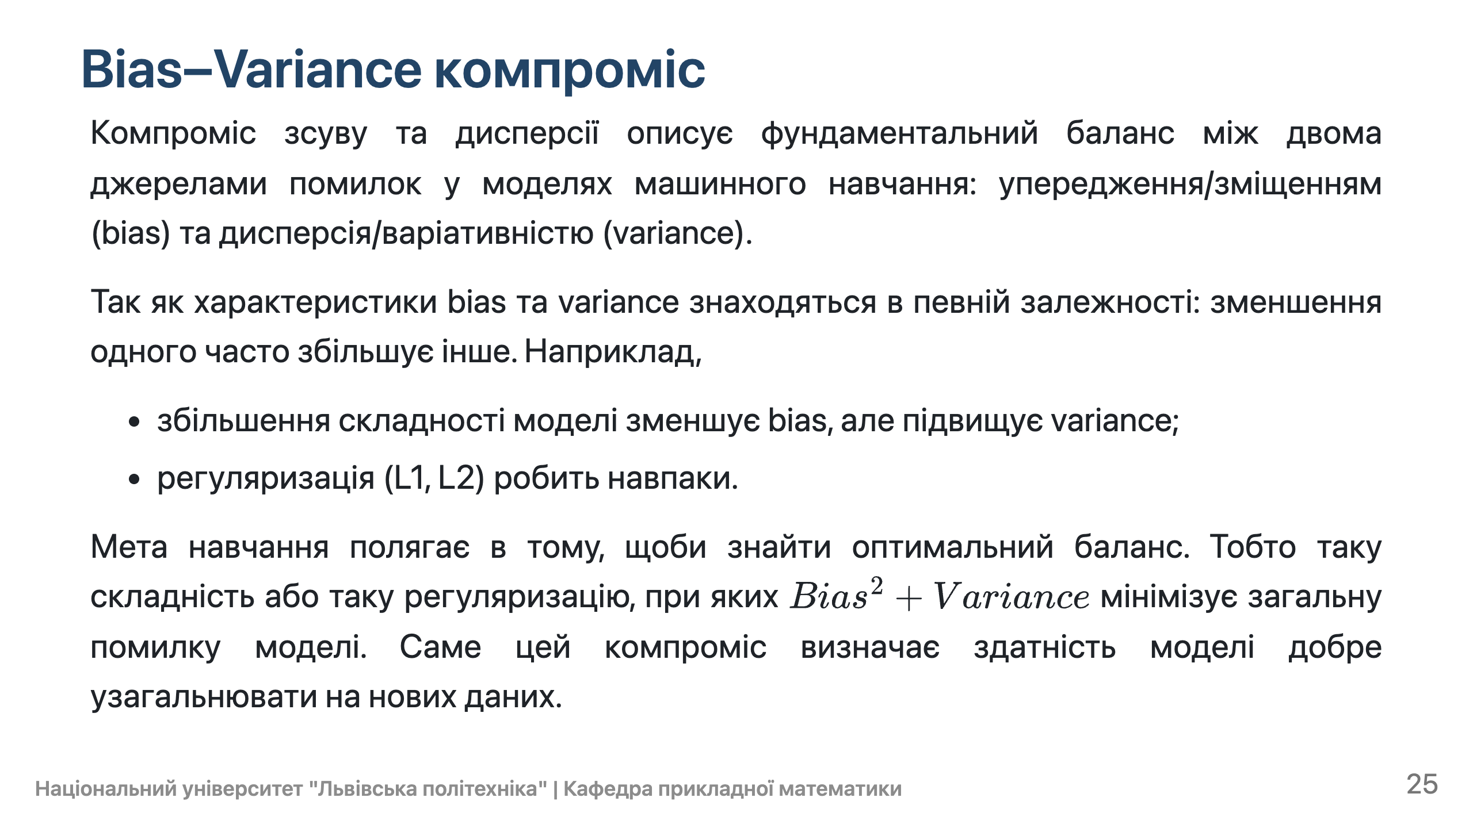
Notes:
Компроміс зсуву та дисперсії (Bias–variance tradeoff)

Slide 27
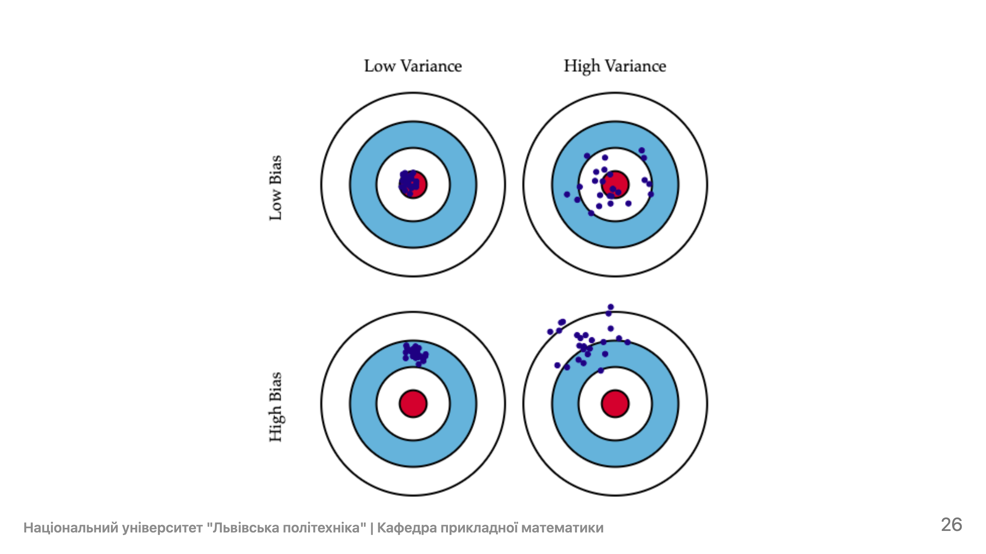

Slide 28
